Slide 1
TYROLIT – Schleifmittelwerke Swarovski AG & Co K.G.

Slide 2
Das bin ich:
Name: Sophia Pfister
Alter: 15 Jahre
Wohnort: Pankrazberg – Zillertal
Lehrberuf: Bürokauffrau beim Tyrolit – Schleifmittelwerke Swarovski AG & Co K.G.

Slide 3
Eckdaten des Unternehmens:
seit 1919
Stammsitz in Schwaz/Tirol
Familienunternehmen der Swarovski Gruppe
Quelle: https://www.tyrolit.at/bereiche/metallindustrien/services.html

Slide 4
Eckdaten des Unternehmens:
4.500 Mitarbeiter/innen weltweit
1.200 Mitarbeiter/innen in Schwaz
29 Produktionsstandorte 11 Länder 5 Kontinente
Quelle: https://www.tyrolit.at/bereiche/metallindustrien/services.html

Slide 5
Wo sind wir überall zu finden?

Slide 6
Was stellen wir her?
Schleifmittel
Trenn-, Säge-, Bohr- und Abrichtwerkzeuge
Quelle: https://www.tyrolit.at/bereiche/industriefachhandel/produkte/tyrolit-power.html

Slide 7
In welchen Bereichen sind wir tätig?
Metallindustrie
Quelle: https://www.tyrolit.at/bereiche/metallindustrien/ueber-metall-praezision.html
Industriefachhandel
Quelle: https://www.tyrolit.at/bereiche/industriefachhandel/ueber-den-industriefachhandel.html
Bau
Quelle: https://www.tyrolit.at/bereiche/bau/ueber-den-bereich-bau.html

Slide 8
Welche Aufgaben darf ich machen?
Aufträge einplanen
Tägliche Aufgaben für die Werke
E-Mails schreiben und beantworten
Quelle: https://www.flexispot.de/blog/4-lifehacks-fur-windows:-schneller-und-effizienter-am-pc-arbeiten

Slide 9
Warum wählte ich diesen Lehrberuf?
Spaß an der Arbeit mit dem PC
Verschiedene Aufgabengebiete (Buchhaltung, Personalabteilung, Einkauf, …)
Abwechslungsreicher Tagesablauf
Kundenkontakt

Slide 10
Wodurch wurde ich motiviert?
Durch meine Mama
Ansprechende Stellenausschreibung im Bezirksblatt
Ausgezeichneter Lehrbetrieb

Slide 11
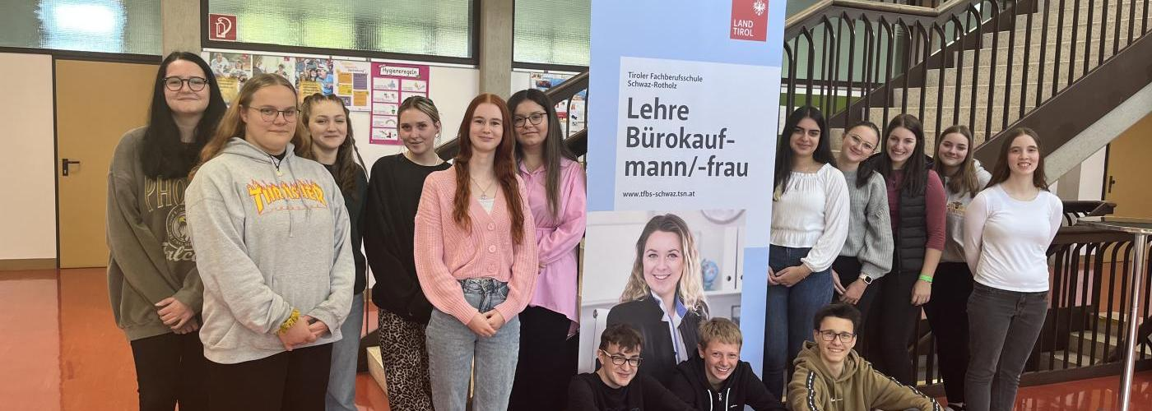
Was gefällt mir an der TFBS Schwaz–Rotholz?
Quelle: https://www.facebook.com/photo/?fbid=558434786173692&set=a.558434732840364
Zusammenhalt in der Klasse
Nette Lehrerinnen und Lehrer
Kleine Schule
Quelle: https://tfbs-schwaz.tsn.at/

Slide 12
Meine Lieblingsfächer:
Organisation und Management
Quelle: weltbild.at
Büroprozesse
Quelle: trauner.at
Angewandte Wirtschaftslehre
Quelle: trauner.at

Slide 13
Vielen Dank für eure/Ihre Aufmerksamkeit!

